Slide 1
Тема занятия
Имя пользователя: suser01
Пароль: mimo#00
1. Введение. Hello world. Типы данных. Ввод/вывод в консоль.
2. Массивы. Циклы, условия.
3. Функции, процедуры.
4. Структуры.
5. Указатели.
6. Контрольная
7. Динамическая память. Списки.
8. Строки.
9. Чтение/запись файлов.
10. Классы. Конструктор, деструктор.
11. Перегрузка функций и операторов.
12. Контрольная

Slide 2
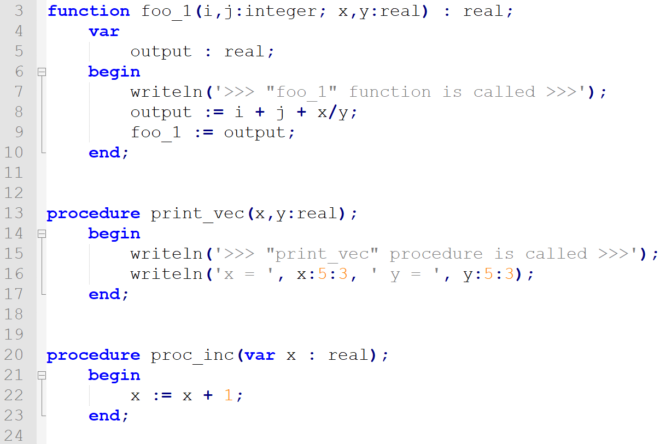
Базовый синтаксис

Slide 3
Домашнее задание
Задачи:
1.1) Создать функцию принимающую три числа и возвращающую соответствующий вектор.
1.2) Создать функцию скалярного произведения трехмерных векторов. Функция на вход принимает два вектора, возвращает число.
2.1) Создать массив из случайного числа случайных элементов.
2.2) Создать функцию, которая распечатывает данный массив на экран.
2.3) Создать функцию, которая ищет среднее значение элементов массива.
2.4) Создать процедуру, которая приравнивает нулю все элементы, меньше среднего.
- Каждое задание отмечать отдельным коммитом в git.
- Результаты поместить в репозиторий github.

